Slide 1
Чадыковонь 24-це чись. Сад пиресэ ды эмеж пиресэ важодематне. Работа в саду и огороде.

Slide 2
Кодамо течи чись?
(Какое сегодня число?)
Кодамо таргонь чись?
(Какой день недели?)
Кодамо иень шкась?
(Какое время года)
Кодамо ушось?
(Какая погода?)

Slide 3
– Шумбрат, тейтерне!
– Шумбрат, цёрыне!
– Ультяно содавикст, тейтерне! Кода тонь леметь?
– Монь лемем Таня. Тонь кода леметь, цёрыне?
– Монь лемем Артём. Те кие мартот, Таня? Содавтымизь, инеськеть.
– Монь марто ялгам. Сонзэ лемезэ Марина. Марина, те Артём.
– Артём, тонь ялгат кие?
– Монь ялгань лемезэ Петя. Петя, неть Таня ды Марина, уледе содавикст.
– Вастомазонок, Артём ды Петя!

Slide 4
Кода тонь леметь?
Зяро тонь иеть?
Кодамо классо тонавтнят?
Кодамо ошсо тон эрят?

Slide 5
Назовите времена года.
Расскажите о сегодняшнем дне.
(Течи цетьверьк. Иень шкась теле. Ушось лембе, якшамо, пиземев, маней).
Запишите предложения.

Slide 6
Переведите слова
и запишите в тетрадь
Озяз, шекшата, покш пря корш, варака, сезяка, локсей, идем гала, цёков, тынгай, пиже озяз.
Течи, валске, исяк.

Slide 7
Назовите весенние месяцы.
Почему они так называются?

Slide 8
Птицы – Нармунть:
Птица – Нармунь
Дикие птицы – Идем нармунть
Птицы летят – Нармунть ливтить
Птицы щебечут – Нармунть чоледить
Птенец – Левкс
Гнездо – Пизэ
Кукушка – Куков
Соловей – Цёков
Жаворонок – Норовжорч
Ворона – Варака
Ворон – Кренч
Сокол – Кузьган

Slide 9
Дрозд – Тырдаз
Ласточка – Цаняв
Тетерев – Вирьсараз
Голубь – Гулька
Дикий гусь (утка) – Идем гала (яксярго)
Сойка – Кальсезьган
Перепёлка – Кочкодык
Иволга – Ожопуло
Куропатка – Паксянь пово
Воробей – Озяз
Синица – Пустака, пиже озяз
Галка – Чавка
Грач – Варси
Журавль – Карго
Лебедь – Локсей

Slide 10
Рябчик – Пово, Пуня
Сова – Покшпрякорш
Филин – Булдыгай
Стриж – Пизьгата нармунь
Овсянка – Пустачей
Чибис – Питерькай
Цапля – Сенксь
Глухарь – Сувозей
Чайка – Транзей
Снегирь – Тынгай
Орёл – Куцькан, вармазей, тумо атякш
Сорока – Сезьган, Сезяка
Журавль – Карго
Коршун – Корш
Дятел – Шекшата
Скворец – Письмар

Slide 11
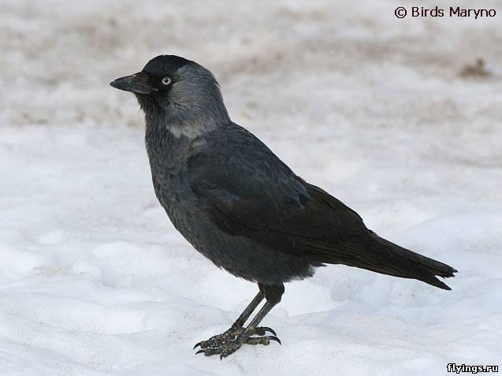
Чавка

Slide 12
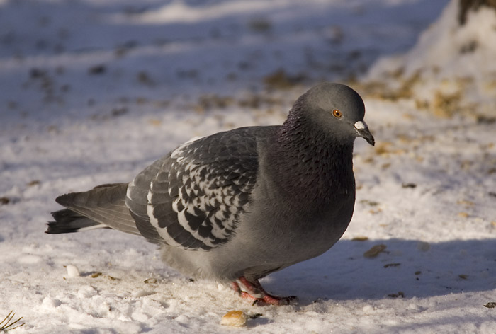
Гулька

Slide 13
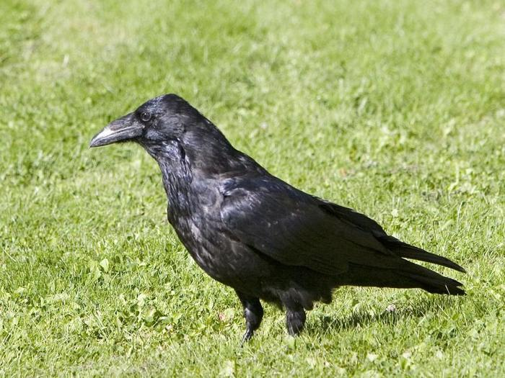
Варака

Slide 14
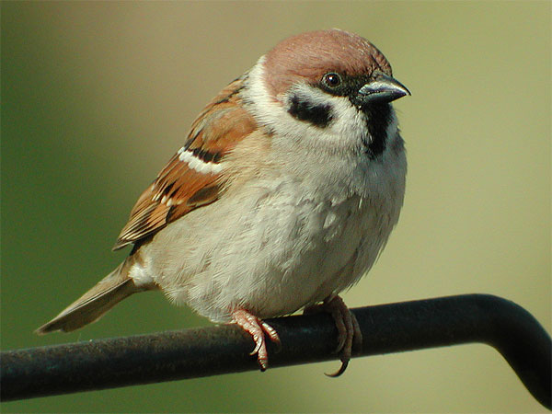
Озяз

Slide 15
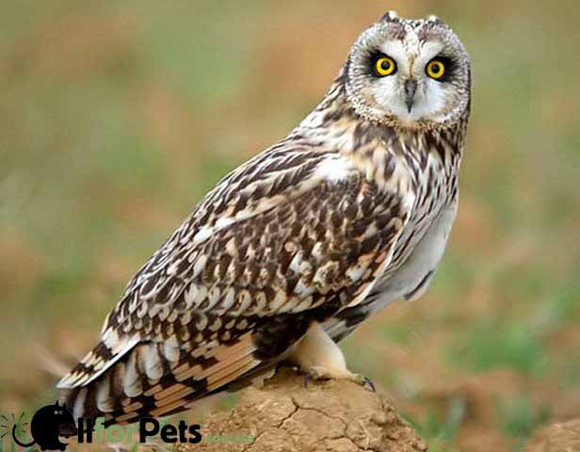
Покш пря корш

Slide 16
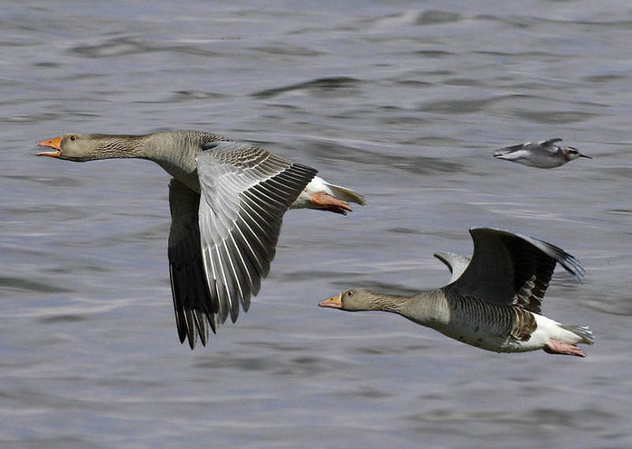
Идем гала

Slide 17
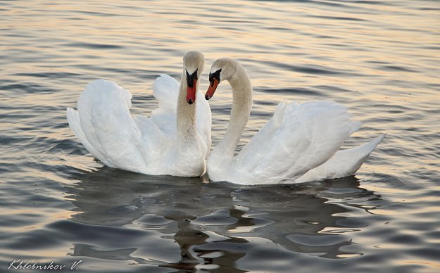
Локсей

Slide 18
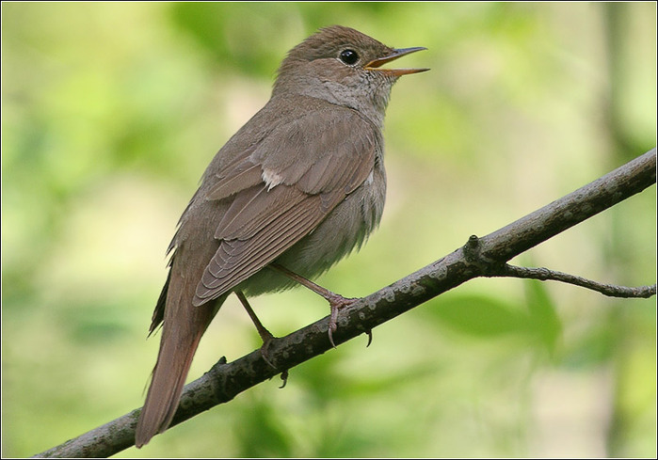
Цёков

Slide 19
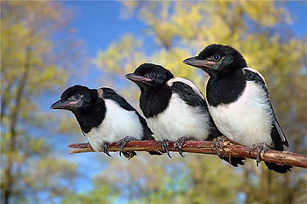
Сезяка

Slide 20
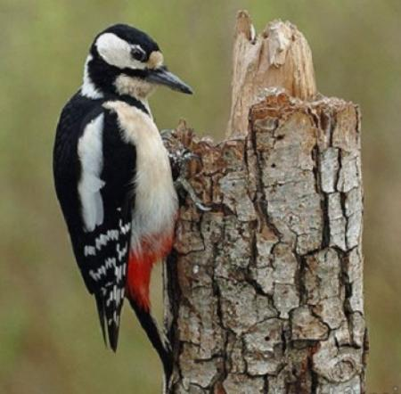
Шекшата

Slide 21
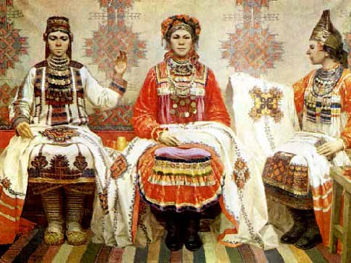
Вастомазонок!

